Slide 1




Slide 2
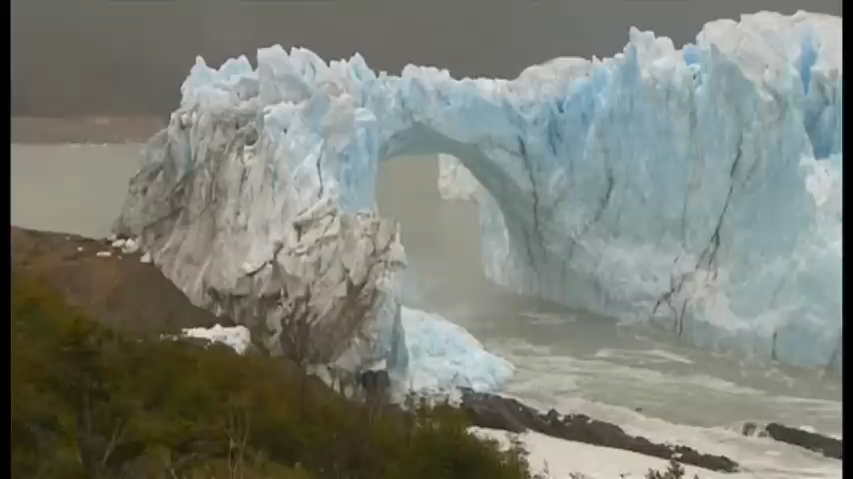

Slide 3

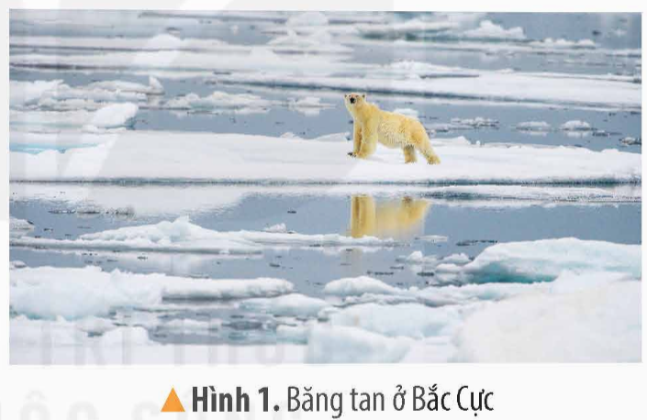

Slide 4


Hãy cho biết nếu Trái Đất tiếp tục nóng lên, điều gì sẽ xảy ra với các đối tượng trong ảnh?

Slide 5




Slide 6


Slide 7


Vai trò của thiên nhiên đối với cuộc sống con người .

Slide 8

Nhiệm vụ
Đọc thông tin kết hợp hiểu biết của bản thân và thực hiện nhiệm vụ:
+ Nêu vai trò của thiên nhiên đối với cuộc sống của con người.

Slide 9

- Vai trò của thiên nhiên đối với cuộc sống của con người:
+ Là không gian sinh sống, cung cấp nguồn tài nguyên cần thiết cho hoạt động sản xuất và sinh hoạt của con người
+ Chứa đựng các chất thải do con người tạo ra

Slide 10



Trình bày trước lớp

Slide 11

Lấy ví dụ minh hoạ về một trong các vai trò của thiên nhiên.

Slide 12
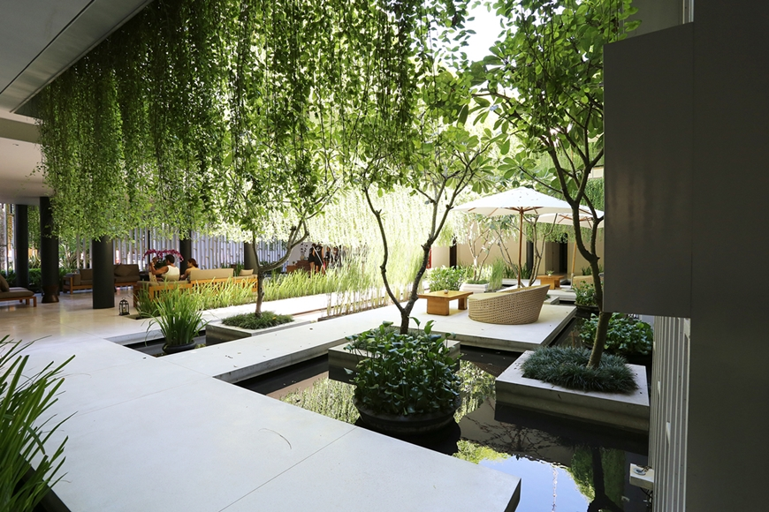
+ Thiên nhiên là không gian sinh sống (ví dụ: con người xây dựng nhà cửa để sinh sống trên bề mặt Trái Đất).

Slide 13
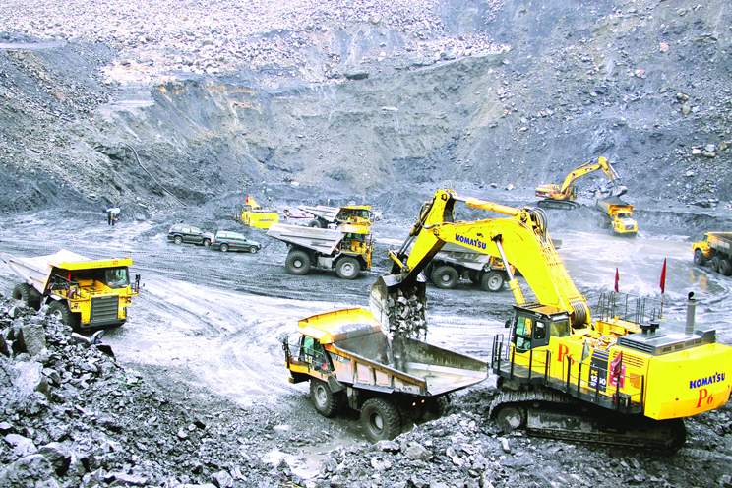
Thiên nhiên cung cấp nguồn tài nguyên cần thiết cho hoạt động sản xuất và sinh hoạt của con người (ví dụ: con người khai thác các tài nguyên thiên nhiên như khoáng sản làm nguyên liệu để sản xuất kinh tế, tài nguyên sinh vật để làm thức ăn và sản xuất, ... )

Slide 14
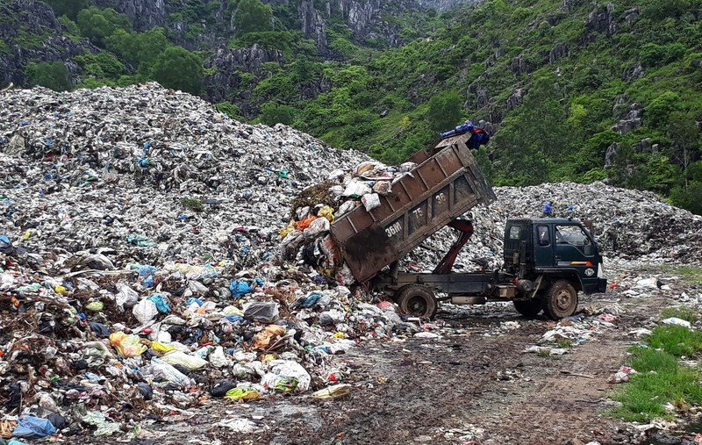
Thiên nhiên là nơi chứa đựng các chất thải do con người tạo ra (ví dụ: các rác thải từ sinh hoạt và sản xuất được lưu giữ ở các bãi rác, ... )

Slide 15

Một số vấn đề môi trường trên thế giới

Slide 16
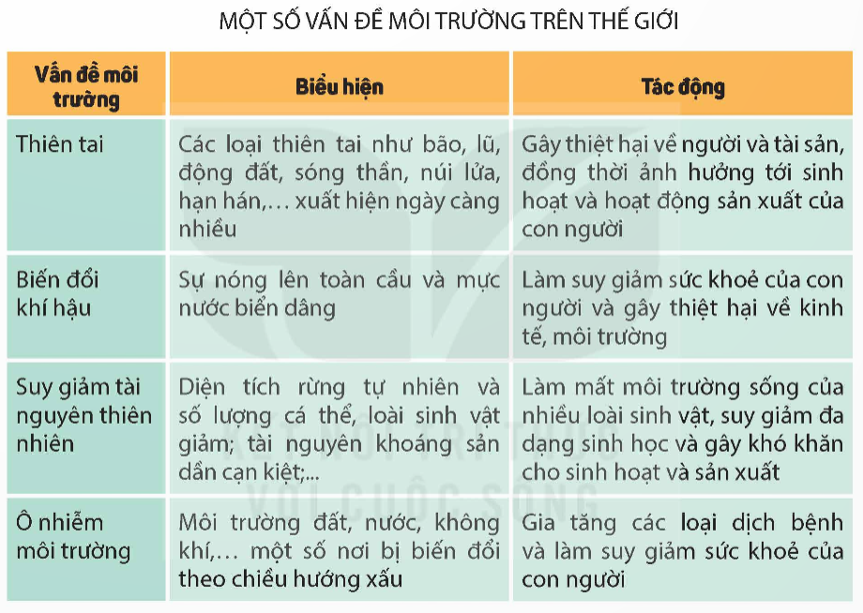
Đọc thông tin và quan sát các hình từ 2 đến 5, em hãy:
- Kể tên một số vấn đề môi trường con người đang phải đối mặt.
- Trình bày biểu hiện và tác động của một số vấn đề môi trường đó.

Slide 17
Phiếu học tập
TÌM HIỂU MỘT SỐ VẤN ĐỀ MÔI TRƯỜNG TRÊN THẾ GIỚI
Nhiệm vụ: Đọc thông tin mục 2, quan sát các hình từ 2 đến 5 trang 101, 102, làm việc theo nhóm trong thời gian 15 để hoàn thành phiếu học tập dưới đây:
+ Một số vấn đề môi trường con người đang phải đối mặt là:
. . . . . . . . . . . . . . . . . . . . . . . . . . . . . . . . . . . . . . . . . . . . . . . . . . . . . . . . . . . . . . . . . . . . . . . . . . . . . . . . . . . . . . . . . . . . . . . . . . . . . . . . . . . . . . . . . . . . . . . . . . . . . . . . . . . . . . . . . . . . . . . . . . . . . . . . . . . . . . . . . . . . . . . . . . . . . . . . . . . . . . . . . . . . . . . . . . . . .
+ Cho các thông tin sau: sự nóng lên toàn cầu và mực nước biển dâng; gia tăng các loại dịch bệnh; diện tích rừng tự nhiên giảm; gây thiệt hại về người và tài sản; số lượng cá thể, loài sinh vật giảm; làm suy giảm sức khoẻ của con người; ảnh hưởng tới sinh hoạt và hoạt động sản xuất của con người; gây thiệt hại về kinh tế, môi trường; môi trường đất, nước, không khí,… một số nơi bị biến đổi theo chiều hướng xấu; làm mất môi trường sống của nhiều loài sinh vật; tài nguyên khoáng sản dần cạn kiệt; suy giảm đa dạng sinh học; các loại thiên tai như bão, lũ, động đất, sóng thần, núi lửa, hạn hán,… xuất hiện ngày càng nhiều; làm suy giảm sức khoẻ của con người.
Hãy ghép các thông tin trên về biểu hiện và tác động tương ứng với từng vấn đề môi trường.
Thiên tai, biến đổi khí hậu, sự suy giảm tài nguyên thiên nhiên, ô nhiễm môi trường.

Slide 18


Slide 19
Vấn đề môi trường | Biểu hiện | Tác động
Thiên tai | Bão, lũ, động đất, sóng thần, núi lửa, hạn hán,... xuất hiện ngày càng nhiều | Gây thiệt hại về người và tài sản, ảnh hưởng tới sinh hoạt và hoạt động sản xuất của con người
Biến đổi khí hậu | Sự nóng lên toàn cầu và mực nước biển dâng | Làm suy giảm sức khoẻ của con người và gây thiệt hại về kinh tế, môi trường
Suy giảm tài nguyên thiên nhiên | Diện tích rừng tự nhiên và số lượng cá thể, loài sinh vật giảm; tài nguyên khoáng sản dần cạn kiệt;... | Làm mất môi trường sống của nhiều loài sinh vật, suy giảm đa dạng sinh học và gây khó khăn cho sinh hoạt và sản xuất
Ô nhiễm môi trường | Môi trường đất, nước, không khí... một số nơi bị biến đổi theo chiều hướng xấu | Gia tăng các loại dịch bệnh và làm suy giảm sức khoẻ con người

Slide 20
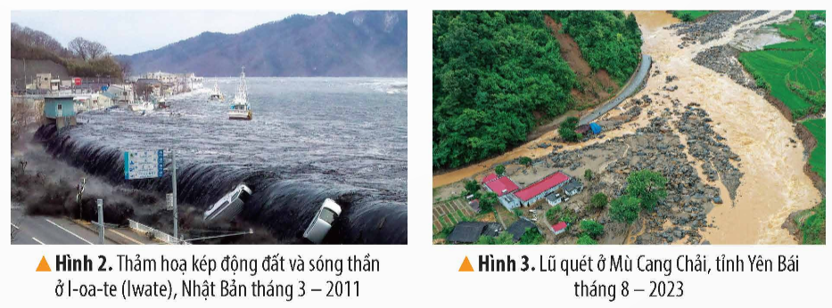
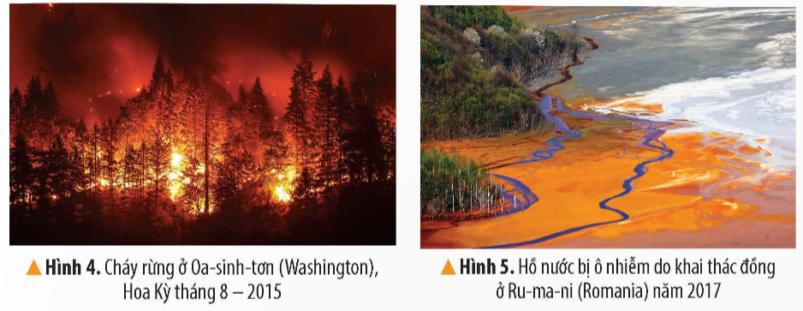

Slide 21


Slide 22


Slide 23

- ......................
- ......................
- ......................

Slide 24


